Slide 1

Základní škola, Hrádek 203
Projekt: CZ.1.07/1.400/21.1220
VY_32_INOVACE_04_Matematika_9.a 10.ročník
11_Počítání s penězi ve slovních úlohách
Autor: Mgr. Jana Štruncová
Anotace: Přiřazování pravděpodobných cen ke zboží, sečítání jednotlivých položek nákupu, sečítání v korunách a porovnávání těchto hodnot, nákup oblečení se zadáním maximální možné celkové částky, součet jednotlivých nákupů a výpočet zbylé částky, materiál slouží k projekci na interaktivní tabuli

Slide 2
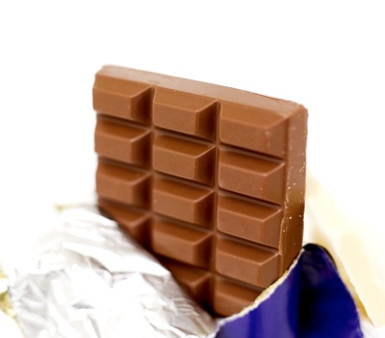
1. Přiřaď k danému zboží cedulku s pravděpodobnou cenou:
600 Kč
3 Kč
8 Kč
25 Kč
12 Kč
22 Kč
30 Kč
200 Kč

Slide 3
2. Jirka jde na nákup. Má koupit 2 jogurty, 5 rohlíků a 1 máslo. Kolik za nákup zaplatí? Bude mu stačit 50 Kč?
2 jogurty __________________
5 rohlíků __________________
1 máslo __________________
Celkem __________________
Jirka má . Nákup stojí .
Jirkovi stačilo - nestačilo 50 Kč.
Kč
Kč

Slide 4
3. Zjisti, které dítě má našetřeno nejméně peněz – podtrhni ho zeleně a které nejvíce – podtrhni ho červeně:
Libor 62 Kč Aneta 24 Kč Petr 50 Kč
35 Kč 71 Kč 38 Kč
Martin 43 Kč Zuzana 37 Kč Marek 31 Kč
46 Kč 40 Kč 51 Kč
Kolik korun chybí Zuzaně, aby měla stejně jako Libor?
97
- 77
Zuzaně chybí _________ .

Slide 5
4. Jolana, Jitka a Aleš jdou s maminkou kupovat oblečení. Za každé dítě může maminka utratit nejvíc 1 000 Kč.
Vyber každému oblečení a spočítej, kolik za něj maminka zaplatí.
300 Kč 200 Kč 250 Kč 400 Kč
150 Kč 800 Kč 240 Kč 500 Kč

Slide 6
JOLANA
________ + _________ + __________ + __________
Nákup pro Jolanu stál _______________ .
________ + _________ + __________ + __________
Nákup pro Jitku stál _______________ .
________ + _________ + __________ + __________
Nákup pro Aleše stál ______________ .
JITKA
ALEŠ

Slide 7
5. V pondělí utratila babička za nákup 250 Kč, ve středu 120 Kč a v pátek 400 Kč.
Kolik babičce zůstalo z tisícikoruny?
_________ + ________ + ________ = ________
1 000 Kč - ________ = _________
Babičce zůstalo _____________ .

Slide 8
Citace: použité ilustrace : http//office.microsoft.com
Řešení:
Jogurt – 8 Kč, rohlík – 3 Kč, máslo – 25 Kč, žvýkačky – 12 Kč, tričko – 200 Kč, chléb – 30 Kč, čokoláda – 22 Kč.
2 jogurty – 16 Kč, 5 rohlíků – 15 Kč, 1 máslo – 25 Kč
Celkem – 56 Kč
Jirka má 50 Kč. Nákup stojí 56 Kč. Jirkovi nestačilo 50 Kč.
3. Nejméně má našetřeno Zuzana – 77 Kč a nejvíc má našetřeno Libor – 97 Kč. Zuzaně
chybí 20 Kč, aby měla stejně jako Libor.
4. Různé varianty řešení
5. 250 Kč + 120 Kč + 400 Kč = 770 Kč 1 000 Kč – 770 Kč = 230 Kč
Babičce zůstalo 230 Kč.

